Slide 2
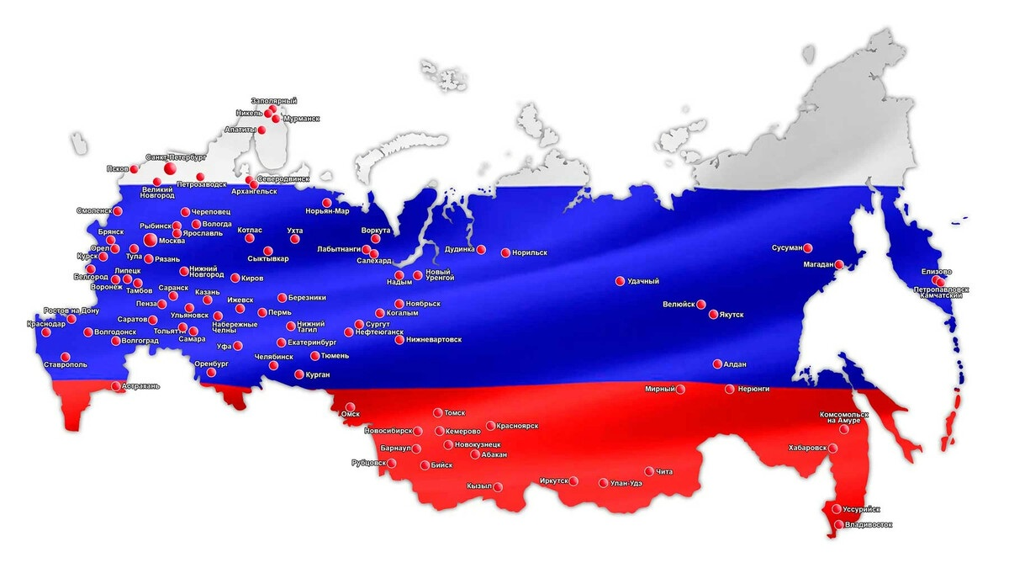

Slide 27
физкультминутка

